Slide 1

Présentation du projet
Pré-projet
Mise en place
Post-projet
Présentation du projet
Déployez votre application sur un serveur
Déployer sur Heroku, c’est simple et efficace.
Mais la gestion de serveur est importante pour des projets d’envergures
avec un fort potentiel de croissance.

Slide 2

Présentation du projet
Pré-projet
Mise en place
Post-projet
Fonctionnalités attendues
Intégration continue

Slide 3
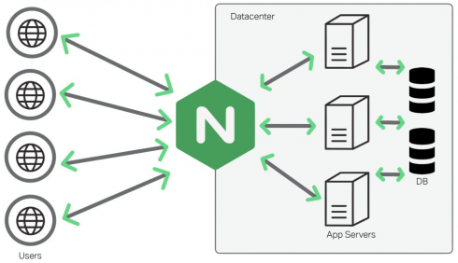
Présentation du projet
Pré-projet
Mise en place
Post-projet
Nouvelle fonctionnalité
Déploiement sur un serveur

Slide 4

Présentation du projet
Pré-projet
Mise en place
Post-projet
Nouvelle fonctionnalité
Faire du monitoring

Slide 5
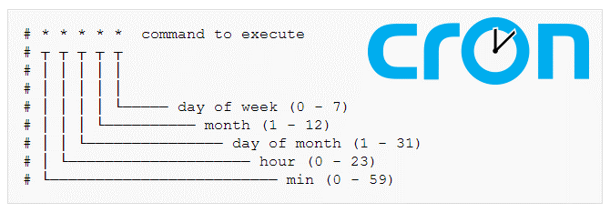
Présentation du projet
Pré-projet
Mise en place
Post-projet
Nouvelle fonctionnalité
Création de tâche Cron

Slide 6
Environnement de développement
Présentation du projet
Pré-projet
Mise en place
Post-projet
Pré-projet
Machine principale
Machine sous Windows 10
Ligne de commande Windows + PowerShell (avec OpenSSH)
Serveurs distants
Droplet DigitalOcean, Ubuntu 16.04.4 x64 + vim
Raspberry Pi 3B, Raspbian Jessie + vim

Slide 7
Présentation du projet
Pré-projet
Mise en place
Post-projet
Anticipation des problèmes
Apprentissage de Nginx ;
Apprentissage de Supervisor ;
Apprentissage de Travis et Sentry ;
Création de tâches Cron.
Anticiper ces problèmes m’a permis d’avoir une feuille de route.

Slide 8
Présentation du projet
Pré-projet
Mise en place
Post-projet
Mise en place du projet
Démarche choisie
Discuter avec mon mentor (client) ;
Identifier les besoins ;
Créer les fonctionnalités et leur design ;
Créer/modifier les tests.

Slide 9
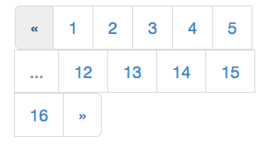

Présentation du projet
Pré-projet
Mise en place
Post-projet
Difficulté rencontrée
Adapter la pagination à tous les écrans.
Solution apportée
Suivre des fils StackOverflow et adapter les presets Bootstrap.
Avant
Après

Slide 10
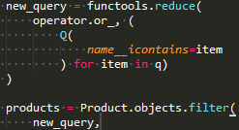
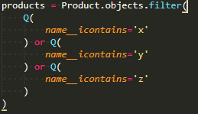
Présentation du projet
Pré-projet
Mise en place
Post-projet
Difficulté rencontrée
Chercher par mots clés.
Solution apportée
Essayer par mes propres moyens puis suivre des fils StackOverflow.

Slide 11
:)
Demo time !

Slide 12
Présentation du projet
Pré-projet
Mise en place
Post-projet
Analyse post-projet
Compétences renforcées
Communiquer avec un client ;
Utiliser Django et son ORM ;
Déployer sur Heroku ;
Structurer un projet ;
Écrire de la doc.

Slide 13
Q&A

